Slide 1
HB-LDM(模型设计)
杨立平
2015-09

Slide 2
目录
LDM 概念
HB_LDM 主题域
HB_LDM 主题域分解

Slide 3
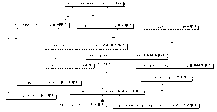
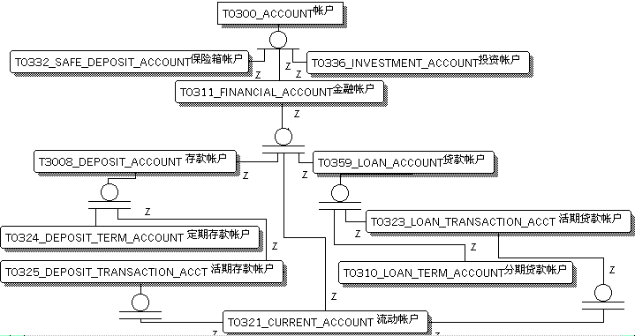

数据仓库方案整体介绍
最终用户
数据集市
Data Mart
数据仓库
面向分析主题
汇总数据
Star Schema 建模
视图
逻辑数据模型
保留详细交易数据
面向关键主题域
3NF
LDM
ETL服务器
数据清洗／转换／加载
文本文件
数
据
源
彼此互动
微信
外部API
面向业务应用
3NF

Slide 4
逻辑数据模型LDM意义？
LDM是建立商业智能的基础框架，更是建立一个灵活的强有力的数据仓库系统的第一步，并且是奠定现在或者将来为知识工作提供有价值数据分析的重要基础。
定义需要追踪和管理的各种重要实体、属性和关系，为复杂多变的数据仓库系统实施提供了规范和基础结构-----蓝图
利用图形方式，通过数据和关系反映业务的一个过程，确保有效沟通
  明确业务需求
  解决业务问题
形成对重要业务定义和术语的统一认识
逻辑模型是统计分析的基石，数据价值依赖良好的数据组织形式

Slide 5
逻辑数据模型举例
  实体(Entity)
主键
(Key Attribute)
客户(party)
交易/事件(event)
Party Id (PK)
______________
Party Name
Event Id (PK)
__________________
Transaction Type
Transaction Amount
Account Id (FK)
P
关系
(Relationship)
N:M
    is holder of
帐户(ACCOUNT)
has activity of
Account Id (PK)
__________________
Account Type
Account Open Date
Account Close Date
属性
(Attributes)
业务规则:
一个客户拥有一个或多个帐户
一个帐户可能和一个或多个客户有关
一个帐户可能与一个或多个交易／事件相关
一个交易事件不涉及账户或只涉及一个帐户

Slide 6
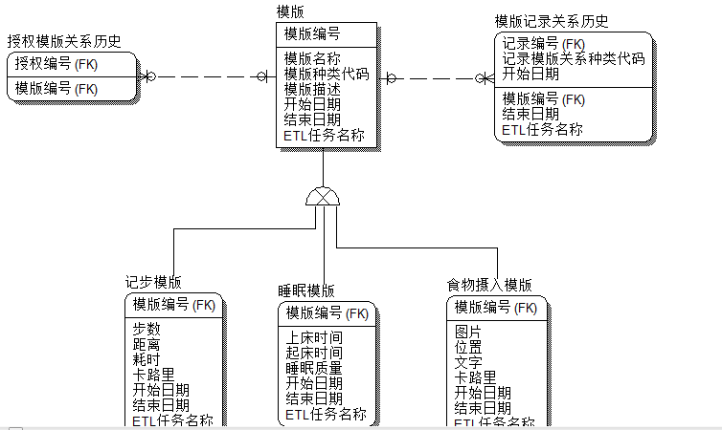
HB-LDM设计依据
HB_LDM是参考 Teradata 的FS_LDM来进行整体逻辑模型设计。
  FS-LDM是全球金融业数据仓库经验的结晶,一个支持保险、银行、以及证券等业务成熟的产品逻辑数据模型。
  非常灵活易扩展的设计，采用面向主题的设计方法，满足第三范式，在增加功能的同时不需要重构整个数据仓库。由于我们业务的多变复杂性，采用此设计为后期拓展打好基石。
HB_LDM是一个纯粹的逻辑数据模型，可运行在任何数据库和平台上，与Teradata数据库无关。
HB_LDM方案特点：
  Erwin数据模型参考
  使用Information Engineering (IE)建模技术
  跨业务功能
  满足第三范式

Slide 7
HB-LDM 的不同级别
主题区域
(第一级)
逻辑视图
(第三级)
3主题区域
概念
(第二级)
N个逻辑视图
N个实体
细节
(第三级)
N实体
N 属性
单自有独立的ERwin文件

Slide 8
HB-LDM 4大主题域
银行
用户
模版
记录

Slide 9
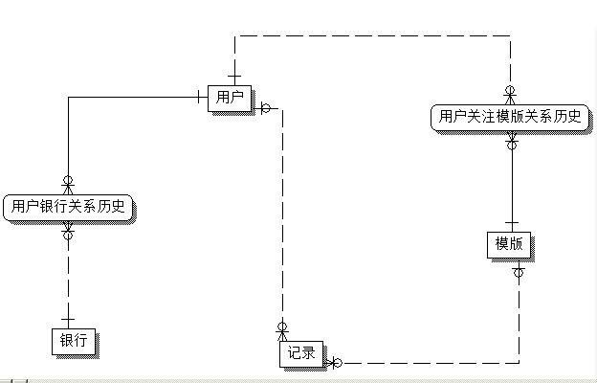
HB-LDM (第一级)
Not all relationships are shown

Slide 10
HB_LDM 主题域分解
用户主题域
模版主题域
记录主题域
银行主题域

Slide 11
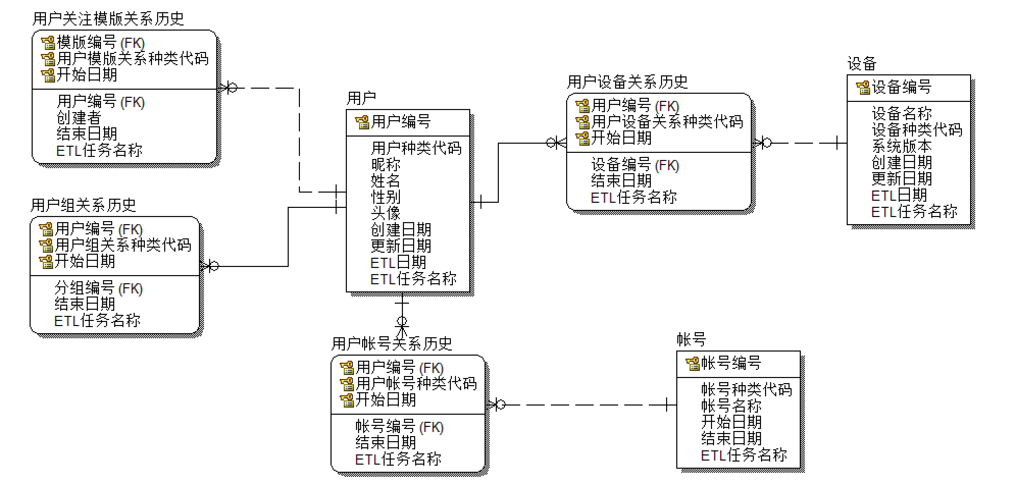

HB_LDM 用户主题

Slide 12
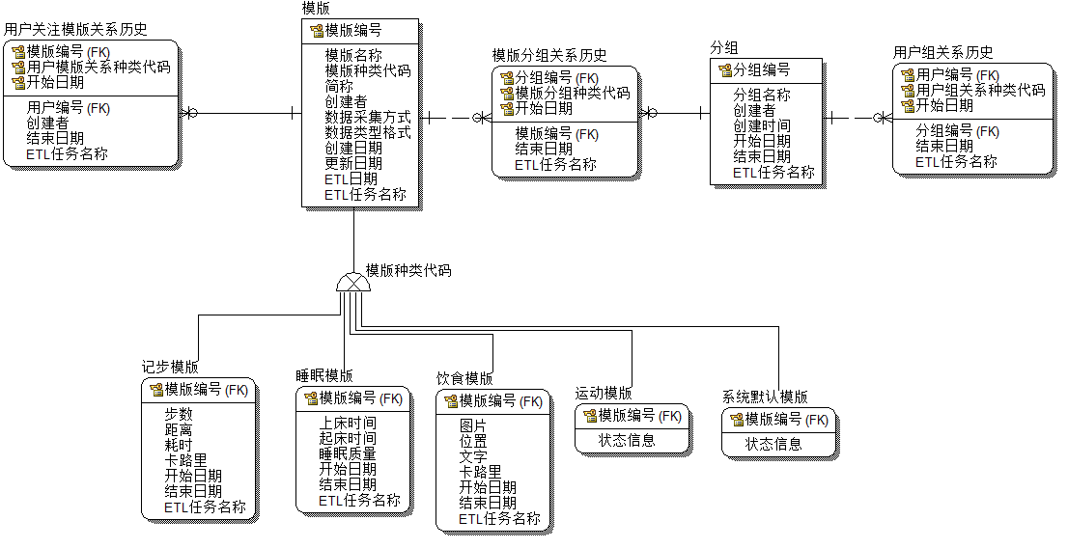
HB_LDM 模版主题

Slide 13
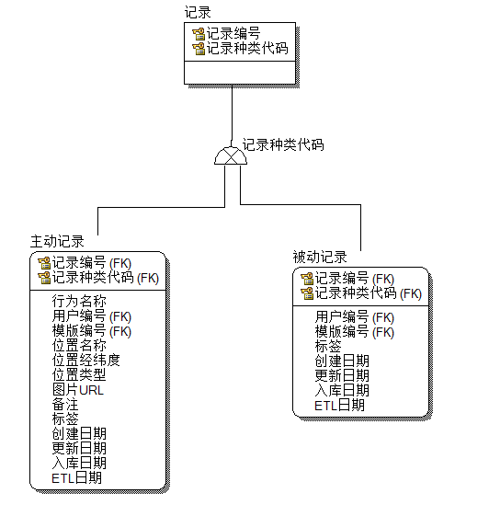
HB_LDM 记录主题

Slide 14
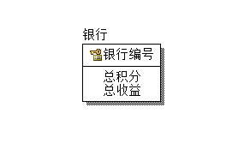
HB_LDM 银行主题

Slide 15
谢谢
Q&A

